Slide 1
NOWE RYZYKO SABOTAŻ
O tym jak bardzo jesteśmy niegotowi

Slide 2
Czym jest sabotaż?
Działania w cele wywołania niepokoju, dezorganizacji, strat i szkód.
Sabotaż ma na celu uniemożliwienie lub utrudnienie prawidłowego funkcjonowania zakładów albo urządzeń lub instytucji o poważnym znaczeniu dla działania państwa.

Slide 3
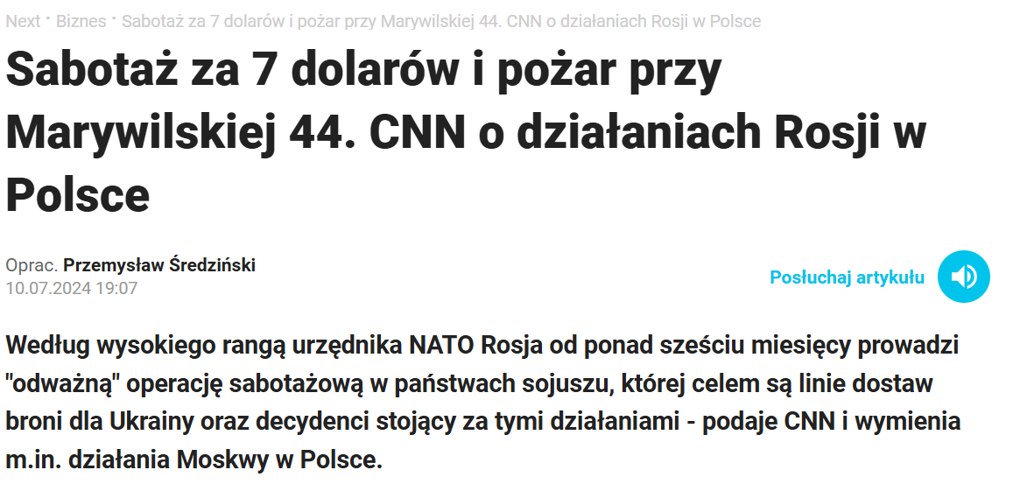
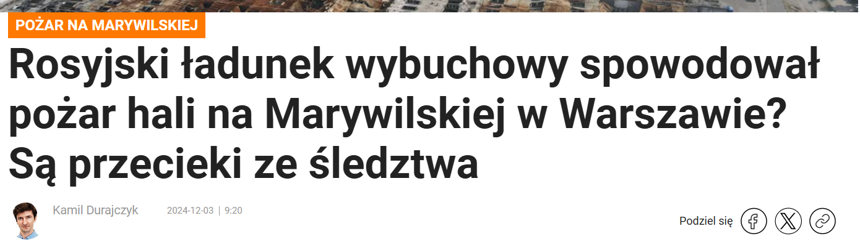
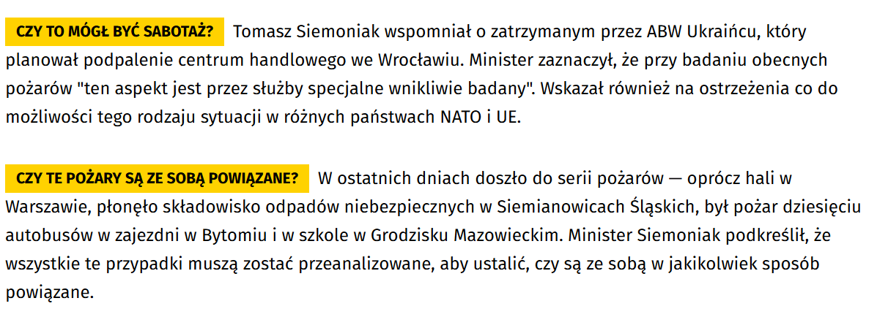
Pożar hali na Marywilskiej

Slide 4
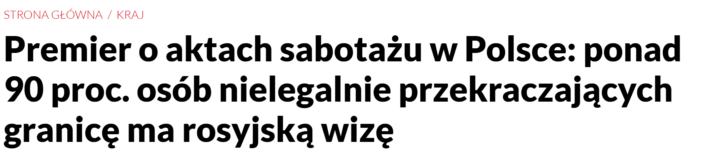

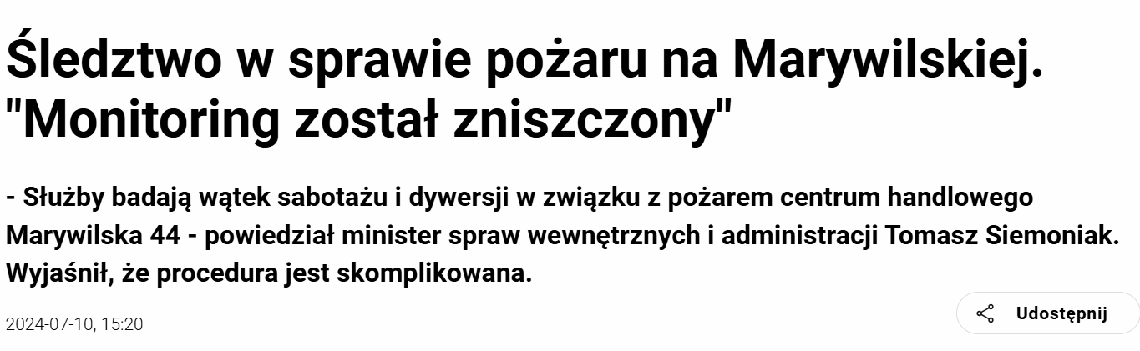
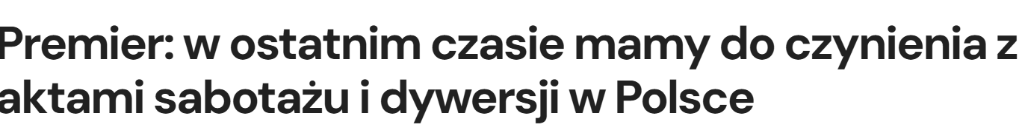
Pożar hali na Marywilskiej

Slide 5
POLSKIE FIRMY LOGISTYCZNE W ZAINTERESOWANIU ROSJAN

Slide 6

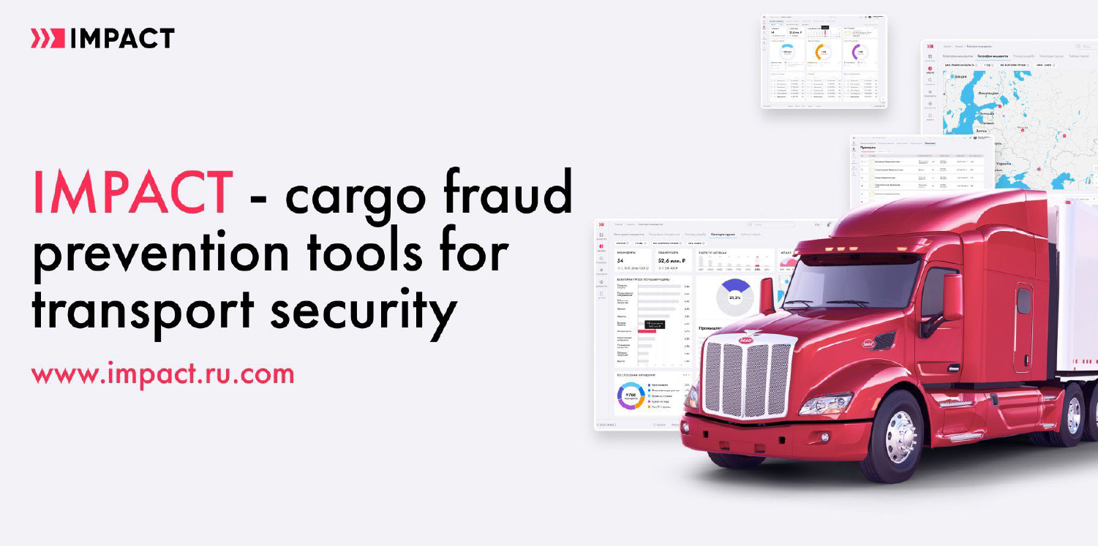
WHAT SETS US APART?

Slide 7
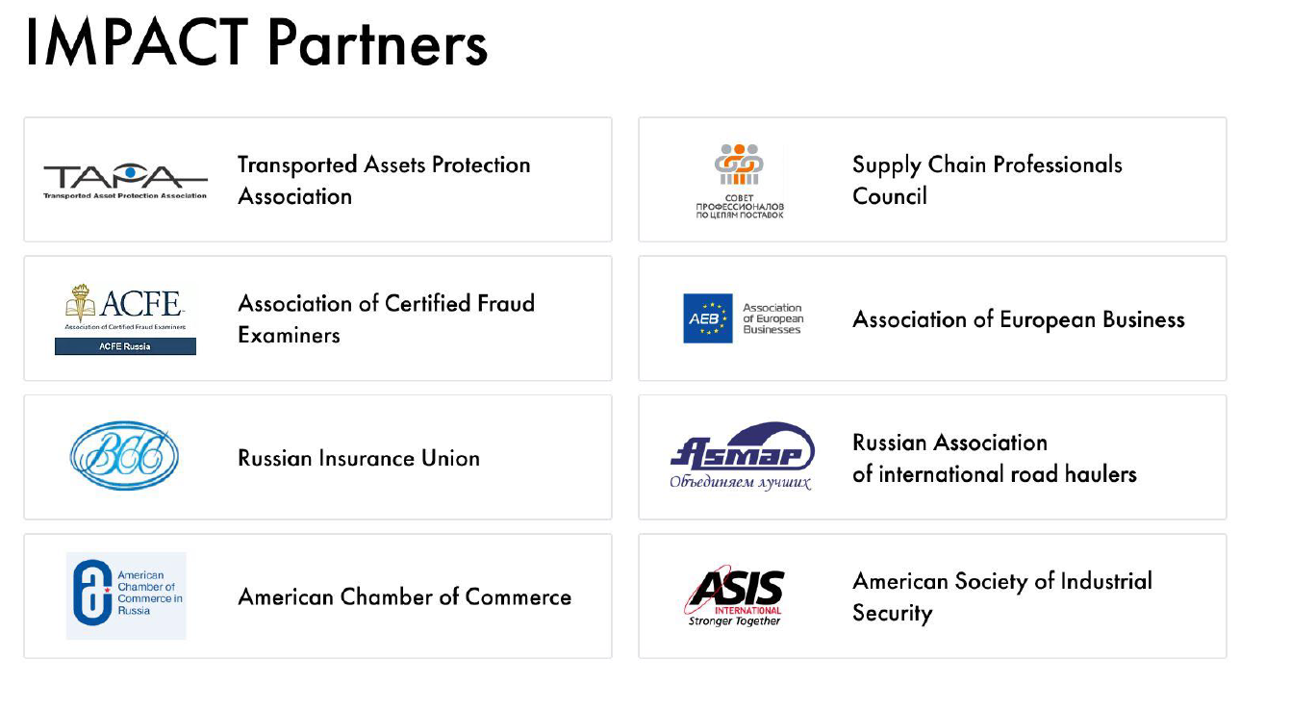
WHAT SETS US APART?

Slide 8
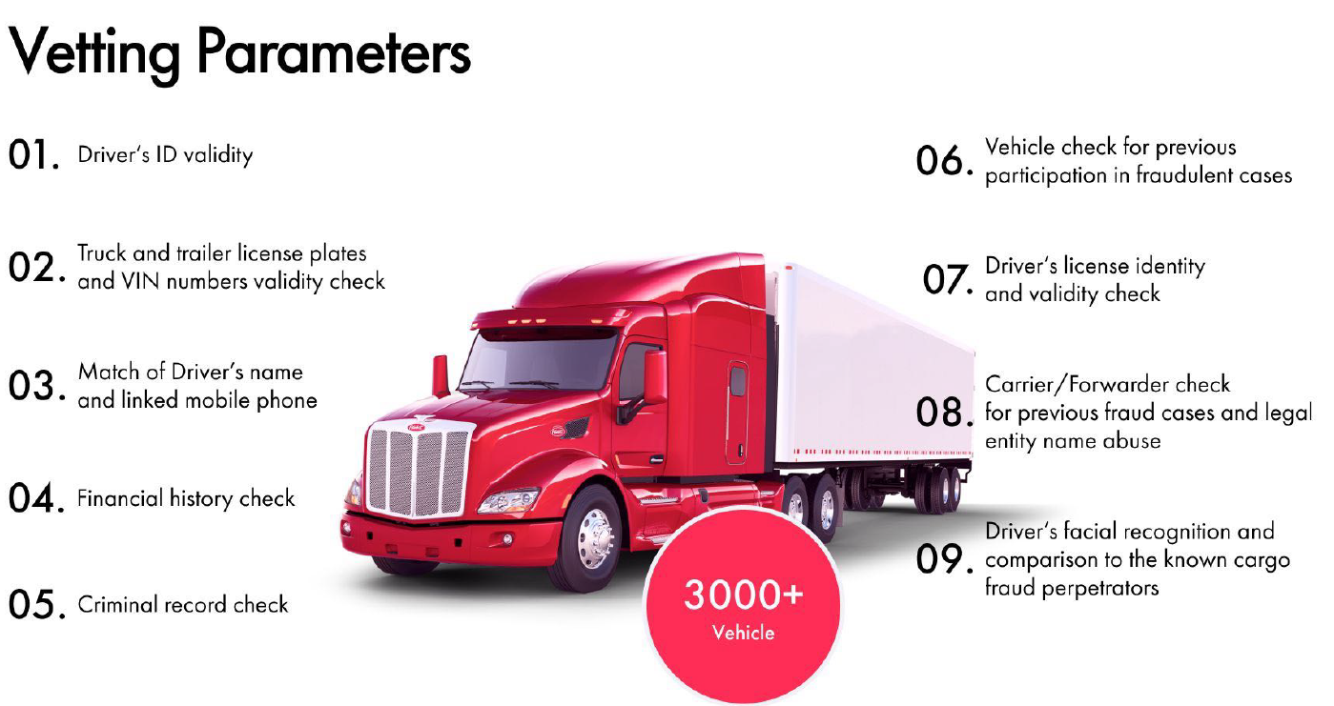
WHAT SETS US APART?

Slide 9

WHAT SETS US APART?

Slide 10
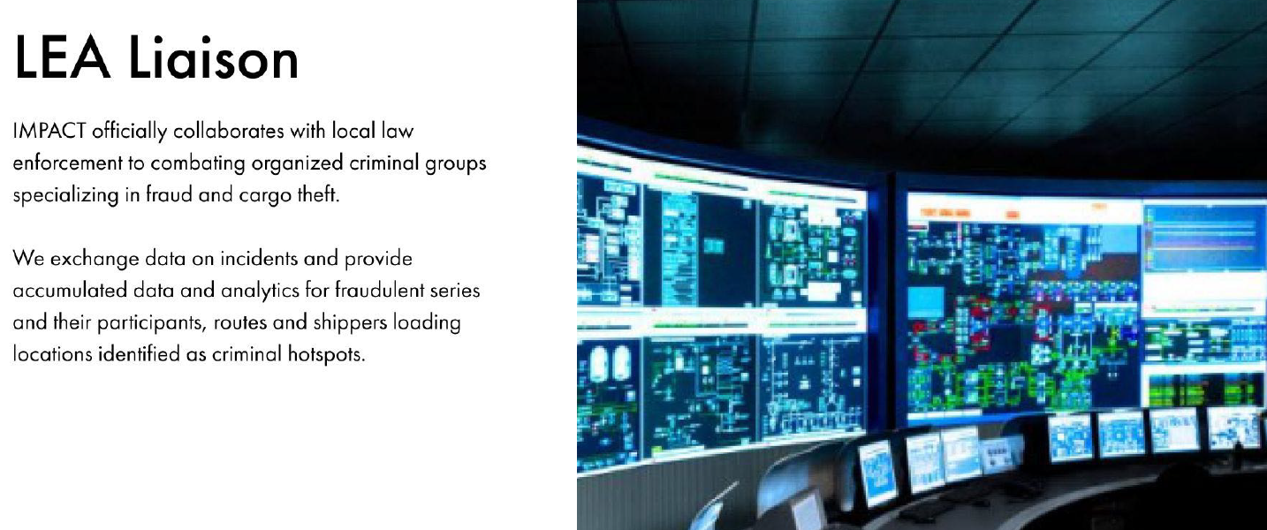
WHAT SETS US APART?

Slide 11
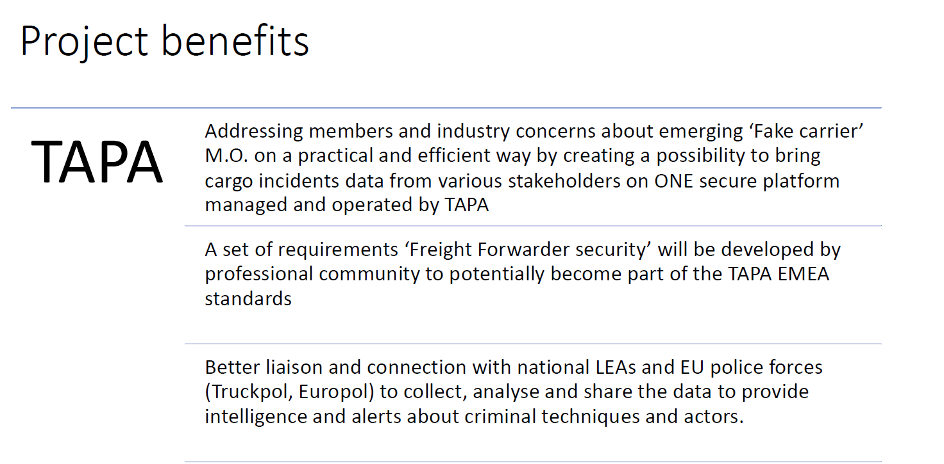
WHAT SETS US APART?

Slide 12

To naprawdę się dzieje!

Slide 13
Obszary zagrożone sabotażem
ENERGIA
INFRASTRUKTURA IT
DANE OSOBOWE
P.POŻ.

Slide 14
CZYNNIKI SPRZYJAJĄCE
NIETESTOWANE ZABEZPIECZENIA
NIESKUTECZNA OCHRONA
MAGIA SŁÓW: BĘDZIE DOBRZE
ZMOWA MILCZENIA

Slide 15
CO MOŻNA ZROBIĆ?
SPRAWDŹ BEZPIECZEŃSTWO SWOJEJ FIRMY

Slide 16
CERTYFIKATY BEZPIECZEŃSTWA
TAPA
RODO
NIS - 2
AEO:F
ISO 28000
ISO 27001
Bezpieczny transport i magazynowanie
Ochrona danych osobowych
Cyberbezpieczeństwo
Uznany Operator
Bezpieczeństwo łańcucha dostaw
Bezpieczeństwo IT

Slide 17


Dziękuję za uwagę!
Jeśli mają Państwo pytania proszę o kontakt:
boguckin@bestwayconsulting.pl
603 915 980
bestwayconsulting.pl

